Slide 1
第二章数字图像处理基础
哈尔滨工程大学
信息与通信工程学院

Slide 2
2.1 人眼的亮度视觉特性
2.2 图像数字化技术------掌握
2.3 空间分辨率和灰度级分辨率------掌握
2.4 像素间的关系
2.5 图像的代数运算------掌握
2.6 图像文件格式
2.7 数字图像类型

Slide 3
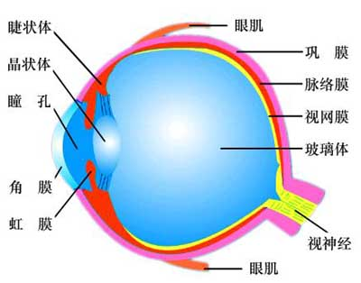
2.1人眼的亮度视觉特性
1. 人眼构造和视觉现象
眼睛是一个平均直径约为20mm左右的球状器官，它由三层薄膜包着，最外层角膜和巩膜外壳、中间层虹膜和脉络膜和最内层视网膜。
中央凹
视轴
图 1 人眼截面示意图

Slide 4
（1） 瞳孔：透明的角膜后是不透明的虹膜，虹膜中间的圆孔称为瞳孔，其直径可调节，从而控制进入人眼内之光通量 ↔ 照相机光圈作用
（2）晶状体：瞳孔后是一扁球形弹性透明体，其曲率可调节，以改变焦距，使不同距离的图在视网膜上成象 ↔ 照相机透镜作用
（3）视细胞：视网膜上集中了大量视细胞，分为两类：

Slide 5
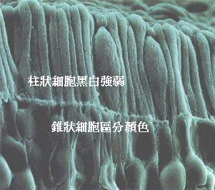
锥状细胞：
主要分布在视网膜的中央凹，每个眼内约有600万～700万个锥状细胞，每一个锥状细胞连到一个神经末梢，有较高分辨力，可以分辨光的强弱，对颜色很敏感。锥细胞视觉称为明视觉。
杆（柱）状细胞:
分布在整个视网膜表面上，约有7500万～15 000万个，几个柱细胞连到同一个神经末梢，使得分辨力比较低；主要提供视野的整体视象，不感受颜色并对低照度较敏感，形成具有高灵敏度的无色觉功能的暗视觉。
图2 锥状细胞和杆状细胞

Slide 6
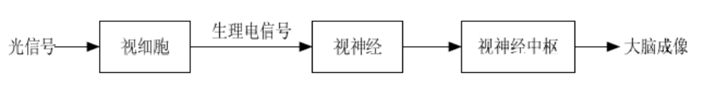
（4）人眼成像过程：
图3 人眼成像过程
人眼成像过程：视细胞受到光刺激产生电脉冲－视神经中枢－大脑成像

Slide 7
2. 视觉适应性
（1） 暗适应：亮→暗：慢（10～30秒左右）
（2） 亮适应：暗→亮：快（1～2秒左右）
◆人眼对亮度变化跟踪滞后的性质称为视觉惰性（或短
暂的记忆特性）。

Slide 8

3 .同时对比效应
由于人眼对亮度有很强的适应性，因此很难精确判断刺激的绝对亮度。即使有相同亮度的刺激，由于其背景亮度不同，人眼所感受的主观亮度是不一样的。下图可用来证明同时对比的刺激，图中小方块实际上有着相同的物理亮度，但因为与它们的背景亮度不同，故它们的主观亮度显得大不一样。这种效应就叫同时对比效应。
图4 同时对比效应

Slide 9
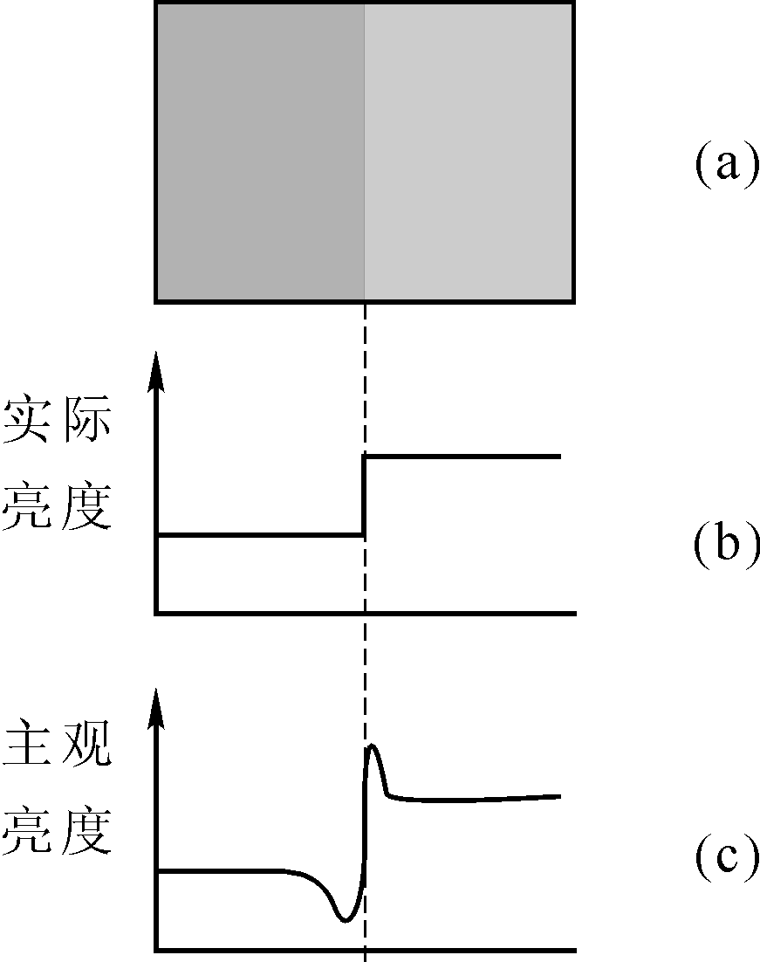
4. 马赫带效应
人们在观察一条由均匀黑和均匀白的区域形成的边界时，可能会认为人的主观感受是与任一点的亮度有关。但实际情况并不是这样，人感觉到的是在亮度变化部位附近的暗区和亮区中分别存在一条更黑和更亮的条带，这就是所谓的“Mach带”，
如图所示。
图5 Mach带

Slide 10
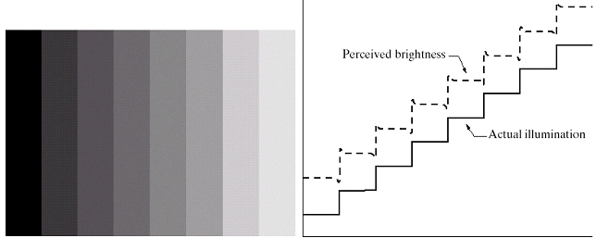
图6 Mach带效应示例

Slide 11
5.视觉错觉
是指人眼填充了不存在的信息或者错误地感知物体的几何特点的特性。
（a） （b） （c）
（d） （e） （f）
图7 视觉错觉示例
Notes:
Orient equidistant and parallel crosshatching

Slide 12
2.2 图像数字化技术
人眼所感知的景物一般是连续的，我们称之为模拟图像。连续函数表示的图像无法用计算机进行处理，也无法在各种数字系统中传输或存储，必须将代表图像的连续（模拟）信号转变为离散（数字）信号。这样的变换过程称其为图像信号的数字化。

Slide 13
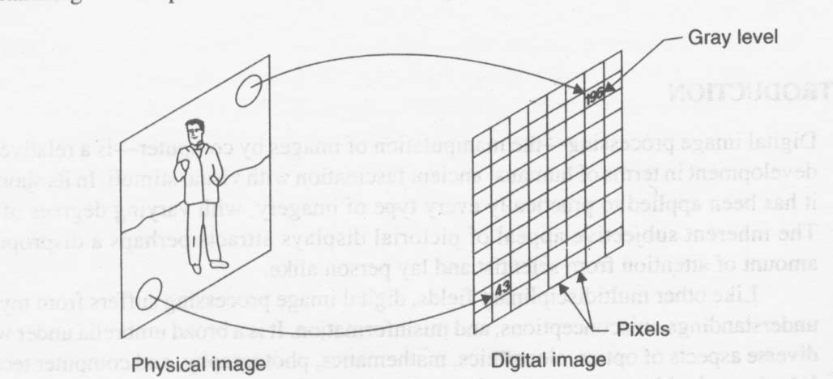
一 数字图像表示
图像可用二维函数f(x,y)表示，其中x,y是平面的二维坐标， f(x,y))表示点(x,y)的亮度值(灰度值)。对模拟图像来讲， f(x,y)显然是连续函数。

Slide 14
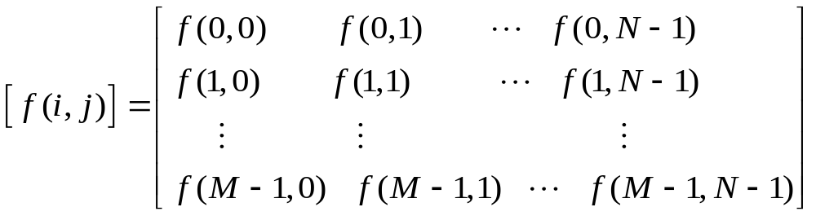
设连续图像f(x, y)经数字化后，可以用一个离散量组成的矩阵f (i, j)（即二维数组）来表示。
0 ≤ i≤ M-1，0 ≤ j ≤ N-1
图像f(i,j) 的取值范围为 [0 L-1],
矩阵中的每一个元素称为像元、像素或图像元素。而f (i, j)代表(i, j)点的灰度值，即亮度值。

Slide 15

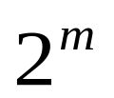
在数字图像处理中，一般取阵列M，N和灰度级L都是2的整数幂，即取N＝ 及L＝ 。对一般电视图像，N取256或512，灰度级L取64级(m＝6bit)至256级（m=8bit），即可满足图像处理的需要。
一幅大小为M×N、灰度级数为L的图像所需的存储空间，即图像的数据量，大小为:
M×N×m （bit）

Slide 16
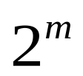
常用的灰度级数
图像f(i,j) 的取值范围为 [0 L-1], L=
m=1 [0 1] ”二值图”，1bit
m=4 [0 15] 16个灰度级
m=8 [0 255] 256灰度级，1 byte, 非常常见

Slide 17
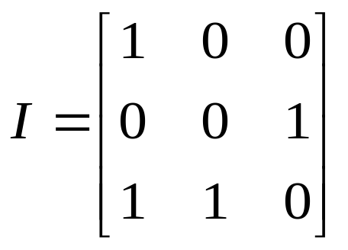
黑白图像
是指图像的每个像素只能是黑或白，没有中间的过渡，故又称为二值图像。二值图像的像素值为0或1。
例如

Slide 18
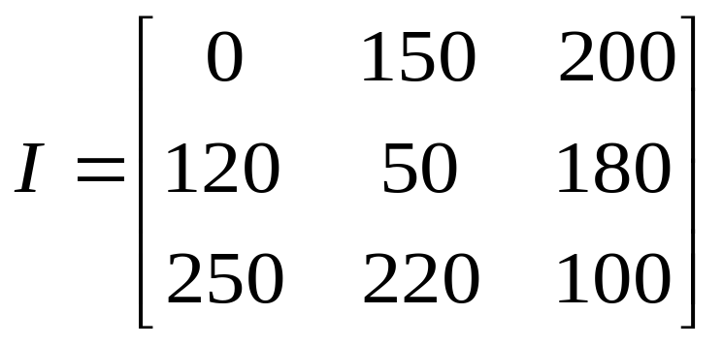
灰度图像
灰度图像是指每个像素由一个量化的灰度值来描述的图像。它不包含彩色信息。

Slide 19
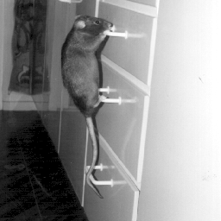


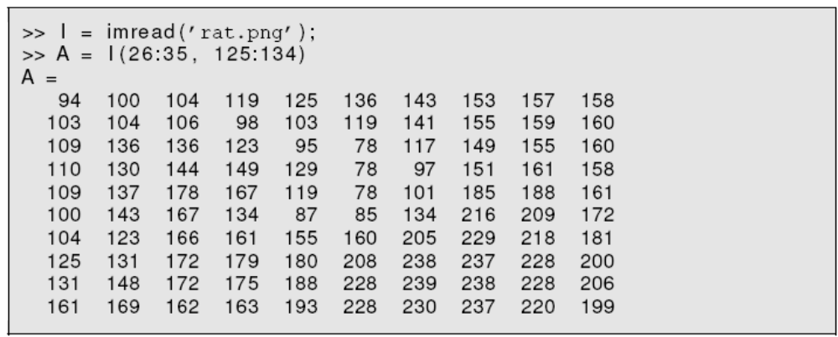
老鼠鼻子部位的灰度值.

Slide 20
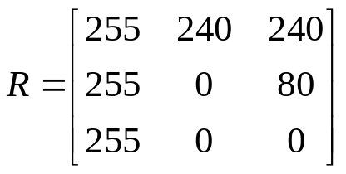
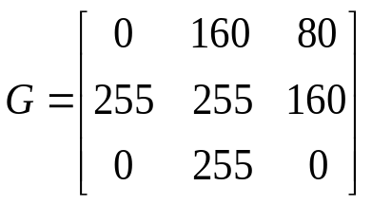
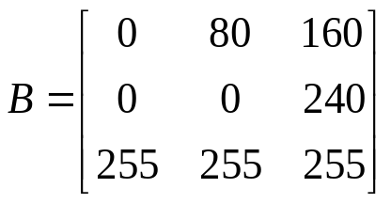
彩色图像
彩色图像是指每个像素由R、G、B三原色像素构成的图像，其中R、B、G是由不同的灰度级来描述的。
对于彩色图像，是按照颜色成分——红（R）、绿（G）、蓝（B）分别采样和量化的。若各种颜色成分均按8 bit量化，即每种颜色量级别是256， 则可以处理256×256×256=16 777 216种颜色。

Slide 21
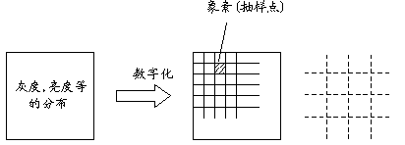
二. 图像数字化
图像数字化是将一幅画面转化成计算机能处理的形式—数字图像的过程。
模拟图像 数字图像 正方形点阵
具体来说，就是把一幅图画分割成如图所示的一个个小区域（像元或像素），并将各小区域灰度用整数来表示，形成一幅数字图像。小区域的位置和灰度就是像素的属性。
图像的数字化包括采样和量化两个过程。

Slide 22
1.采样
采样: 图像在空间上的离散化。也就是用空间上部分点的灰度值代表图像，这些点称为采样点。被选取的点称为样点，这些样点也称为像素。在取样点上的函数值称为样值。
图像大小：若每行（即横向）像素为N个，每列（即纵向）像素为 M个，则图像大小为M×N个像素。
采样间隔：间隔大小的选取依据原图像中包含的细微浓淡变化来决定。它决定了采样后图像的质量，即忠实于原图像的程度。

Slide 23

2.量化
对每个取样点灰度值的离散化过程称为量化。
常见的量化可分为两大类，一类是将每个样值独立进行量化的标量量化方法，另一类是将若干样值联合起来作为一个矢量来量化的矢量量化方法。
在标量量化中按照量化等级的划分方法不同又分为两种，一种均匀量化；另一种是非均匀量化。
一幅数字图像中不同灰度值的个数称为灰度级数，用L表示。一般来说， ，m就是表示图像像素灰度值所需的比特位数。

Slide 24
3.均匀采样和非均匀采样，量化和非均匀量化
数字化方式可分为均匀采样、量化和非均匀采样、量化。所谓“均匀”，指的是采样、量化为等间隔。图像数字化一般采用均匀采样和均匀量化方式。

Slide 25
非均匀采样是根据图象细节的丰富程度改变采样间距。细节丰富的地方，采样间隔小，否则间隔大。
非均匀量化是在灰度级变化尖锐的区域，用较大的量化间隔，在灰度级比较平滑的区域，用较小的量化间隔。
采用非均匀采样与量化，会使问题复杂化，因此很少采用。

Slide 26
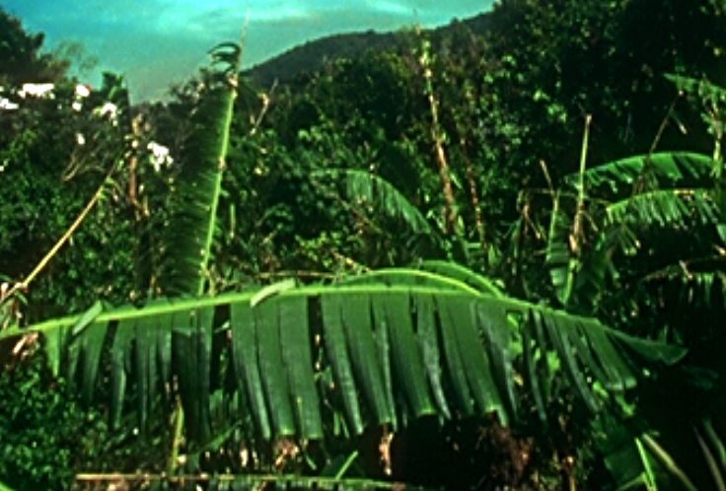
图像的均匀采样
  确定水平和垂直方向上的像素个数 M 、 N
N
M

Slide 27
非均匀的图像的采样
  在灰度级变化尖锐的区域（细节丰富的区域），用细腻的采样，在灰度级比较平滑的区域（细节丰富的区域），用粗糙的采样。

Slide 28
2.3 空间分辨率和灰度级分辨率
2.3.1 空间分辨率和灰度级分辨率
1、空间分辨率
◆ 空间分辨率是图像中可分辨的最小细节，主要由
采样间隔值决定。
◆ 一种常用的空间分辨率的定义是单位距离内可分
辨的最少黑白线对数目(单位是每毫米线对数)，
比如每毫米80线对。

Slide 29
2.3.1 空间分辨率和灰度级分辨率
宽度为W的黑线
宽度为W的白线
一个宽度为
2W线对
图9 空间分辨率的线对概念示例

Slide 30
2.3.1 空间分辨率和灰度级分辨率
对于一个同样大小的景物来说，对其进行采样的空间分辨率越高，采样间隔就越小，景物中的细节越能更好地在数字化后的图像中反映出来，也即反应该景物的图像的质量就越高。

Slide 31
2.3.1 空间分辨率和灰度级分辨率
一幅数字图像的阵列大小（简称为图像大小）通常用M×N表示。在景物大小不变的情况下，采样的空间分辨率越高，获得的图像阵列M×N就越大；反之，采样的空间分辨率越低，获得的图像阵列M×N就越小。在空间分辨率不变的情况下，图像阵列M×N越大，图像的尺寸就越大；反之，图像阵列M×N越小，图像的尺寸就越小。
可把一幅数字图像的阵列大小M×N称为该幅数字图像的空间分辨率。

Slide 32
2.3.1 空间分辨率和灰度级分辨率
2、灰度级分辨率：可辨认的灰度值的最小变化。
如，大小为MXN的L级数字图像:
  空间分辨率： M x N
  灰度分辨率： ,由m确定
Notes:
Discernible：可辨认的
在GW书里， 有时也这样定义分辨率：

Slide 33
2.3.2 空间和灰度级分辨率对图像视觉效果的影响
1、采样数变化对图像视觉效果的影响
从下面的图(a)开始直到得到图(f)的过程说明，原图对应的景物大小没有变化，对原图采样的“线对”宽度也没有变化,只是对同一景物图像的采样数目减少了。
由此说明：（1）在图像的空间分辨率不变(这里指线对宽度不变)的情况下，采样数越少，图像越小。（2）在景物大小不变的情况下，图像阵列M×N越小，图像的尺寸就越小。
Notes:
在图像的空间分辨率不变，采样数变化对图像视觉效果的影响

Slide 34
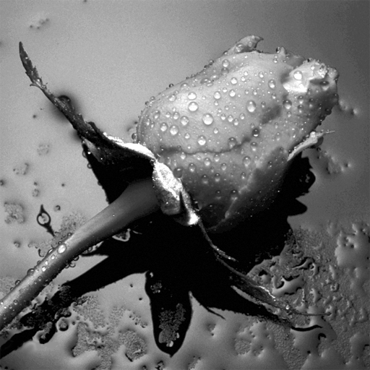


2.3.2 空间和灰度级分辨率对图像视觉效果的影响
1、采样数变化对图像视觉效果的影响
(a) (b) (c) (d) (e) (f)
图10 采样数变化对图像视觉效果的影响示例

Slide 35
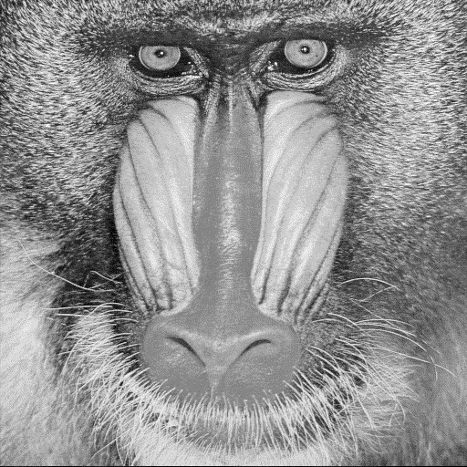




图像采样数变化对视觉效果的影响
256x256
512x512
128x128
64x64
1024x1024
最左端的图的灰度级为256，空间分辨率为1024x1024

Slide 36
2.4.2 空间和灰度级分辨率对图像视觉效果的影响
2、空间分辨率变化对图像视觉效果的影响
下面各图的共同特征是大小尺寸相同，这种特征的获得是通过降低空间分辨率，也即增加采样的线对宽度保证的。
由此可见，随着空间分辨率的降低，图像中的细节信息在逐渐损失，棋盘格似的粗颗粒像素点变得越来越明显。由此也说明，图像的空间分辨率越低，图像的视觉效果越差。

Slide 37


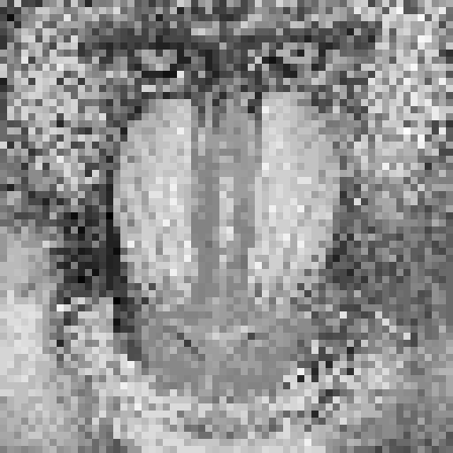
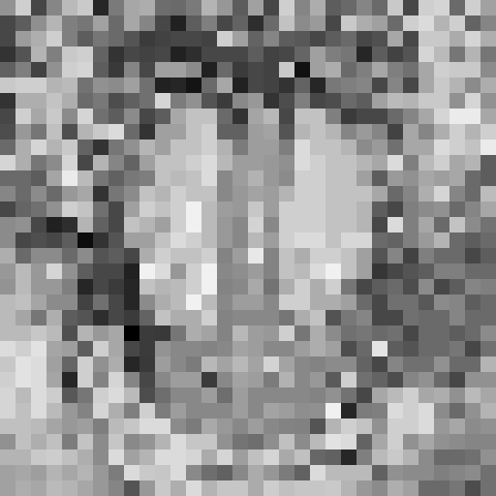
空间分辨率变化对视觉效果的影响
采样间隔越大，所得图像像素数越少，空间分辨率低，质量差，严重时出现像素呈块状的国际棋盘效应；
采样间隔越小，所得图像像素数越多，空间分辨率高，图像质量好，但数据量大。
512
256
128
64
32x32
Notes:
2**9=512
32: 指的是32行 x 32列

Slide 38
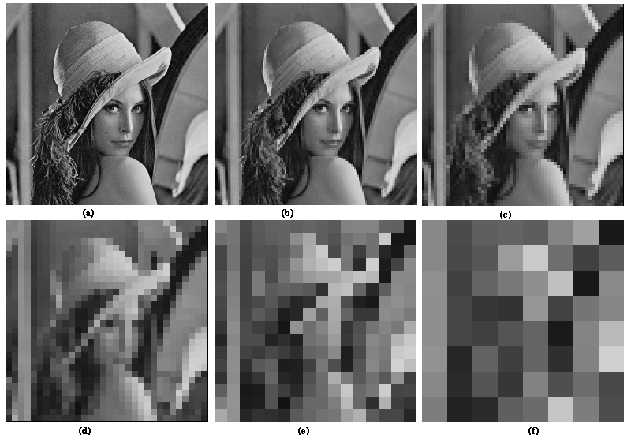
图3-2空间分辨率变化对图像质量的影响
（a）原始图像(256×256)；（b）采样图像1(128×128)；（c） 采样图像2(64×64)
（d）采样图像3(32×32)； （e）采样图像4(16×16)；（f） 采样图像5(8×8)

Slide 39
2.4.2 空间和灰度级分辨率对图像视觉效果的影响
3、灰度分辨率变化对图像视觉效果的影响
下面的图(a)给出了一幅灰度级分辨率为256，空间分辨率为512×512的图像。
图(b)、(c）、(d)、(e)及(f)的空间级分辨率与图(a)相同(为512×512)，但灰度分辨率依次降低为32、16、8、4和2。

Slide 40
量化等级越多，所得图像层次越丰富，灰度分辨率高，图像质量好，但数据量大；
量化等级越少，图像层次欠丰富，灰度分辨率低，会出现假轮廓现象，图像质量变差，但数据量小。
但在极少数情况下对固定图像大小时，减少灰度级能改善质量，产生这种情况的最可能原因是减少灰度级一般会增加图像的对比度。例如对细节比较丰富的图像数字化。

Slide 41
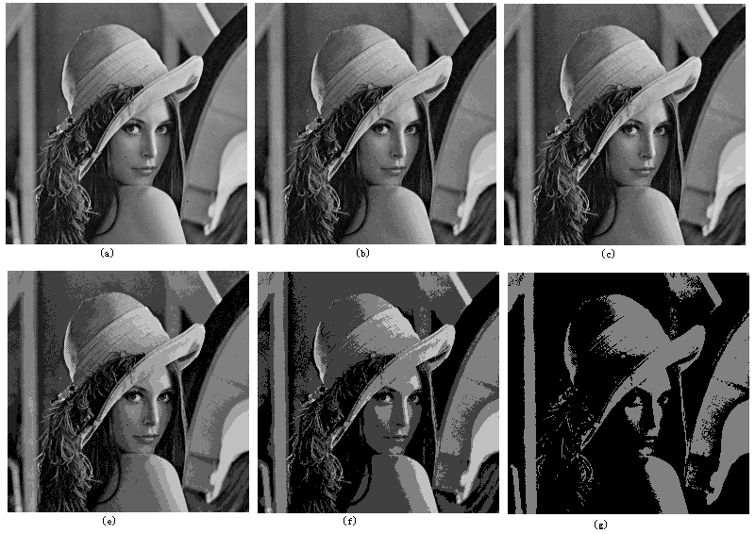
图3-3 不同灰度分辨率对图像质量的影响
（a） 原始图像(256色)； （b） 量化图像1(64色)； （c） 量化图像2(32色)；
（d） 量化图像3(16色)； （e） 量化图像4(4色)； （f） 量化图像5(2色)

Slide 42
一般，当限定数字图像的大小时, 为了得到质量较好的图像可采用如下原则：
（1） 对缓变的图像， 应该细量化， 粗采样， 以避免假轮廓。
（2） 对细节丰富的图像， 应细采样， 粗量化， 以避免模糊（混叠）。

Slide 43
2.4像素间的关系
本节在讨论有关问题时约定：
用诸如p、q和r这样的一类小写字母表示某些特指的像素；
用诸如S、T和R这样的一类大写字母表示像素子集。

Slide 44
1.像素的相邻和邻域
相邻像素与4-邻域
设图像中的像素p位于(x，y)处，则p在水平方向和垂直方向相邻的像素q_{i}最多可有4个，其坐标分别为：
（x-1，y）,（x，y-1）,（x，y+1）,（x+1，y）
由这4个像素组成的集合称为像素p的4-邻域,记为N₄(p)。
N₄(p)

Slide 45
对角相邻像素与4-对角邻域
设图像中的像素p位于(x，y)处，则p的对角相邻像素r_{i}最多可有4个，其坐标分别为：
(x-1,y-1),(x-1,y+1),(x+1,y-1),(x+1,y+1)
由这4个像素组成的集合称为像素p的4-对角邻域,记为N_{D}(p)。

Slide 46
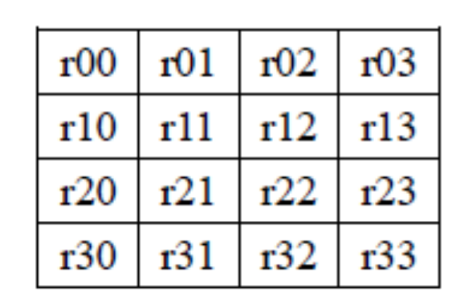
8-邻域
把像素p的4-对角邻域像素和4-邻域像素组成的集合称为像素p的8-邻域，记为N₈(p)。
N₈(p)
图像边界相邻像素的定义：

Slide 47
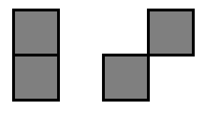
2.像素的邻接性与连通性
4-邻接
  p & q 属于目标 V 并且q 在 N₄(p)邻域
8-邻接
  p & q 属于目标 V 并且 q在 N₈(p)邻域
M-邻接
  p & q 属于目标V
  或者q在N₄(p)中，或者q在N_{D}(p)中，且N₄(p)∩ N₄(q)中没有值为V中的元素

Slide 48
路径
两个像素p=(x,y) 和 q=(s,t)之间的通路
(x,y)=(x₀,y₀)
邻接
(x₁,y₁)
...
(x_{n-1},y_{n-1})
邻接
(x_{n},y_{n})=(s,t)
如果在p 和q 之间有一条路径，则p 和q 是相连通的

Slide 49
路径
4-邻接路径
8-邻接路径
闭合通路、连通分量、连通集

Slide 50
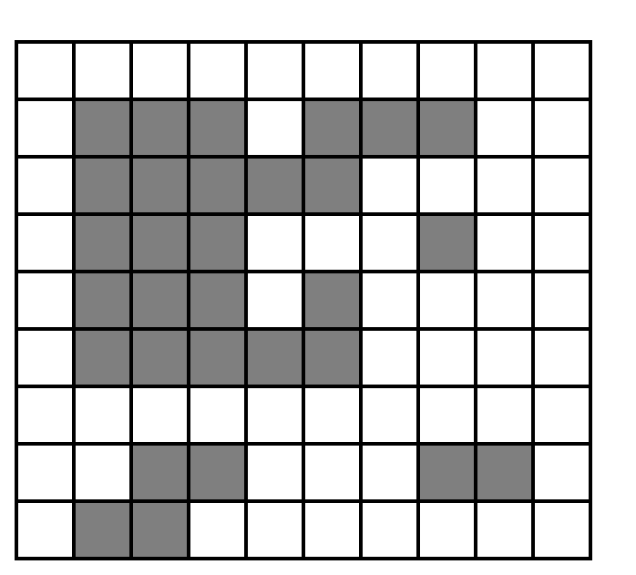
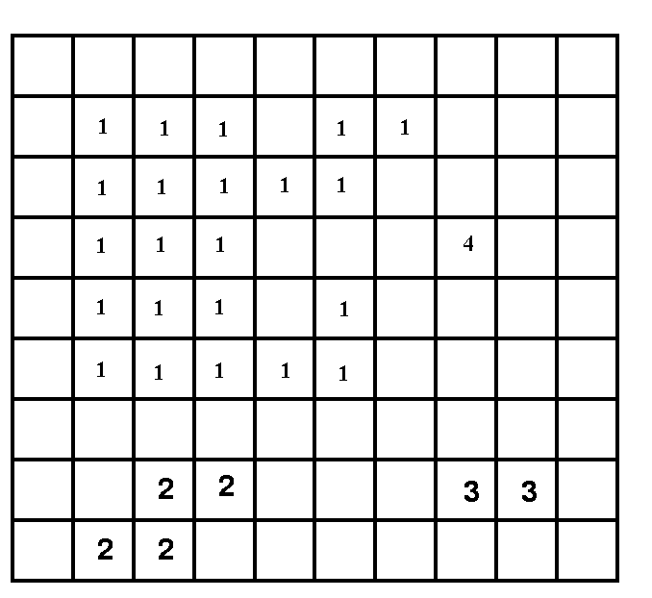
连通

Slide 51
3.距离的度量
距离度量函数
对于坐标分别位于（x,y），（u,v）和（w,z）处的像素p、q和r，如果：
(1）D(p,q)≥0（D(p,q)=0，当且仅当p=q，即p和q是指同一像素）；
(2）D(p,q)=D(q, p)；
(3）D(p,r) ≤D(p,q)+D(q,r)。
则D是距离度量函数。

Slide 52
欧氏距离
像素p和q之间的欧氏（Euclidean）距离定义为：
D_{e}(p,q)=[(x-u)²+(y-v)²]^{1/2}
也即，所有距像素点(x,y)的欧氏距离小于或等于d的像素都包含在以(x,y)为中心,以d为半径的圆平面中。

Slide 53
街区距离
像素p和q之间的D₄距离，也即街区（city-block）距离，定义为：
D₄(p,q)=|x-u| + |y-v|
也即，所有相距像素点(x,y)的D₄距离为小于d或等于d的像素组成一个中心点在(x,y)的菱形。

Slide 54
街区距离 （续）
比如，那些与点(x,y)的D₄距离为小于2或等于2的像素组成了如下图所示的等距离轮廓。
2
2 1 2
2 1 0 1 2
2 1 2
2

Slide 55
棋盘距离
像素p和q之间的D₈距离，也即棋盘距离，定义为：
D₈(p,q)=max(|x-u|，|y-v|)
也即，所有距像素点(x,y)的D₈距离为小于d或等于d的像素组成一个中心点在(x,y)的方形。

Slide 56
棋盘距离（续）
比如，距点(x,y)的D₈距离小于或等于2的像素组成了如下图所示的等距离轮廓。
2 2 2 2 2
2 1 1 1 2
2 1 0 1 2
2 1 1 1 2
2 2 2 2 2

Slide 57
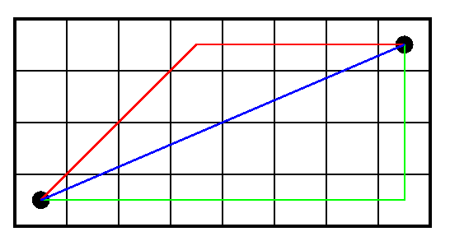
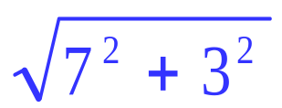


距离
欧式距离
街区距离, 4-邻接路径所需步数
棋盘距离, 8-邻接路径所需步数

Slide 58
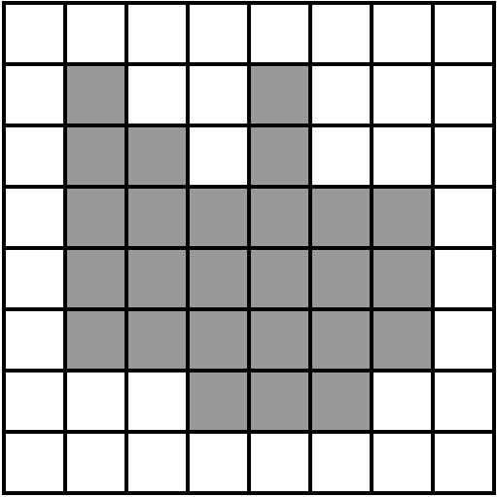

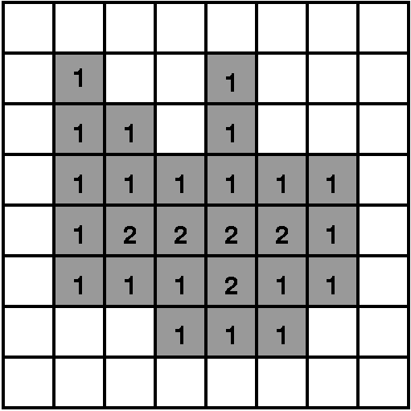
目标V中的像素与边界的距离
街区距离
棋盘距离

Slide 59
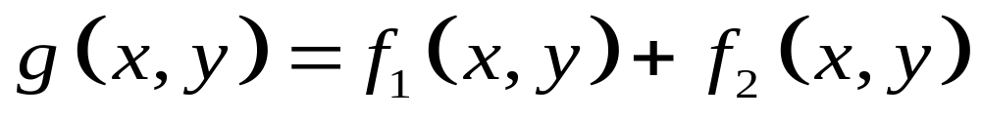
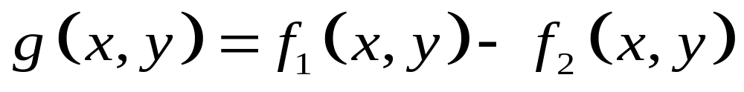
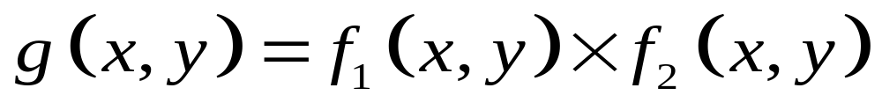
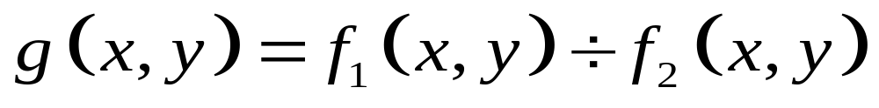
2.5图像的代数运算
图像的代数运算是指两幅输入图像对应像素间的一对一的灰度值相加、相减、相乘和相除运算。这些运算在许多的图像处理中都会用到。
加法：
减法：
乘法：
除法：
要事先约定不符合要求的像素值处理方法

Slide 60
2.6图像文件格式
数字图像有多种存储格式，每种格式一般由不同的开发商支持。随着信息技术的发展和图像应用领域的不断拓宽，还会出现新的图像格式。因此，要进行图像处理，必须了解图像文件的格式，即图像文件的数据构成。
每一种图像文件均有一个文件头，在文件头之后才是图像数据。文件头的内容由制作该图像文件的公司决定，一般包括文件类型、文件制作者、制作时间、版本号、文件大小等内容。各种图像文件的制作还涉及到图像文件的压缩方式和存储效率等。

Slide 61
图像格式：存储图像采用的文件格式。
BMP文件 包括表头、调色板和图像数据
GIF文件
TIFF文件
PCX文件
JPG格式

Slide 62
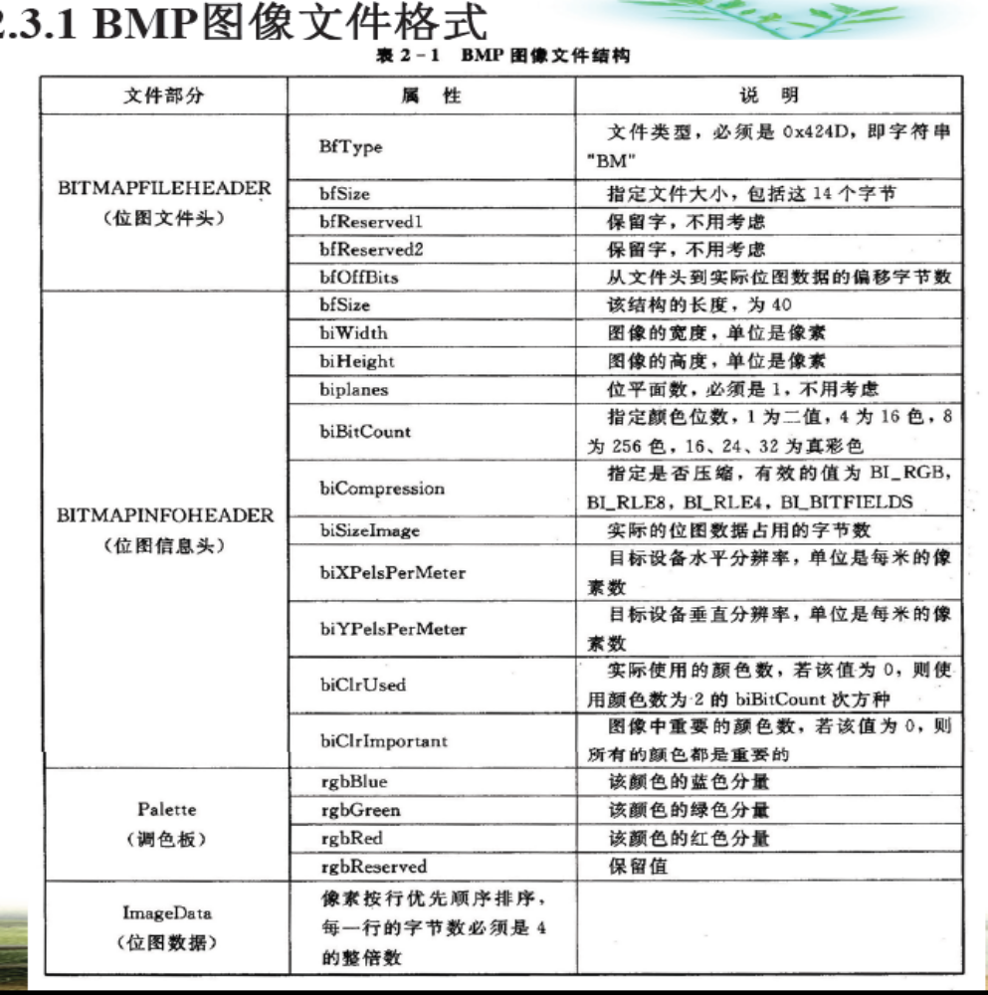

Slide 63
第一部分为位图文件头BITMAPFILEHEADER，它是一个结构体，
第二部分为位图信息头BITMAPINFOHEADER，也是一个结构，
第三部分为调色板(Palette)，当然，这里是对那些需要调色板的位图文件而言的。真彩色图像是不需要调色板的，BITMAPINFOHEADER后直接是位图数据。
第四部分就是实际的图像数据。对于用到调色板的位图，图像数据就是该像素颜色在调色板中的索引值，对于真彩色图像，图像数据就是实际的R、G、B值。

Slide 64
2.7 数字图像类型
静态图像可分为矢量(Vector)图和位图（Bitmap）
位图是通过许多像素点表示一幅图像，每个像素具有颜色属性和位置属性。
位图又可以分成如下四种：线画稿(LineArt)、灰度图像(GrayScale)、索引颜色图像(Index Color)和真彩色图像（True Color）。
Notes:
2.6图像文件格式
2.7 数字图像类型

Slide 65
1. 线画稿
线画稿只有黑白两种颜色，线画稿适合于由黑白两色构成而没有灰度阴影的图像。

Slide 66
2. 灰度图像
在灰度图像中，像素灰度级用8bit表示，所以每个像素都是介于黑色和白色之间的256种灰度中的一种。灰度图像只有灰度颜色而没有彩色。我们通常所说的黑白照片，其实包含了黑白之间的所有灰度色调。从技术上来说，就是具有从黑到白的256种灰度色域（Gamut）的单色图像。

Slide 67
3 . 索引图像
索引颜色通常也称为映射颜色，在这种模式下，颜色都是预先定义的，并且可供选用的一组颜色也很有限，索引颜色的图像最多只能显示256种颜色。一幅索引颜色图像在图像文件里定义，当打开该文件时，构成该图像具体颜色的索引值就被读入程序里，然后根据索引值找到最终的颜色。

Slide 68
4. 真彩色图像
真彩色图像将像素的色彩能力推向了顶峰。“真彩色”是RGB颜色的另一种流行的叫法。从技术角度考虑，真彩色是指写到磁盘上的图像类型，而RGB颜色是指显示器的显示模式。RGB图像的颜色是非映射的，它可以从系统的“颜色表”里自由获取所需的颜色，这种图像文件里的颜色直接与PC机上的显示颜色相对应。在真彩色图像中，每一个像素由红、绿和蓝三个字节组成，每个字节为8bit，表示0到255之间的不同的亮度值，这三个字节组合可以产生1670万种不同的颜色。

